Slide 1

Александр Владимирович
Мочалов
Инвестиционный паспорт муниципального района
«ЗАБАЙКАЛЬСКИЙ РАЙОН»
ГЛАВА МУНИЦИПАЛЬНОГО РАЙОНА «ЗАБАЙКАЛЬСКИЙ РАЙОН»

Slide 2
Уважаемые дамы и господа!
Приветствую Вас от имени Администрации муниципального района «Забайкальский район» и приглашаю к взаимовыгодному сотрудничеству на приграничной территории.
Забайкальский район имеет выгодное расположение, позволяющее развивать международный и внутренний туризм. Расширение ОАО «РЖД», развитие станции Забайкальск – в рамках проекта в соответствии с Генеральной схемой развития станции Забайкальск запланированы реконструкция сортировочной системы, строительство выставочного парка, реконструкция путей парка «Б», развитие вокзального комплекса – развитие международных отношений с соседним Китаем во многом расширяет возможности и перспективы вложения средств и реализации планов.
Мы приглашаем деловых людей, инвесторов для ведения бизнеса в нашем районе, в том числе с использованием сельскохозяйственного, минерально-сырьевого, природного потенциала.
С уважением, Глава муниципального района «Забайкальский район»
Александр Владимирович Мочалов

Slide 3
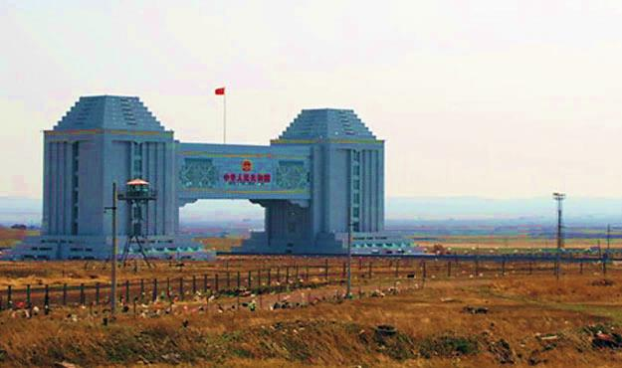
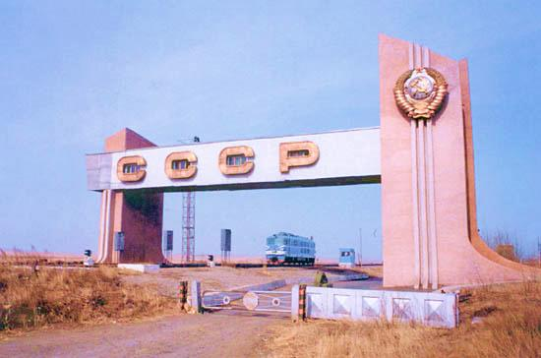
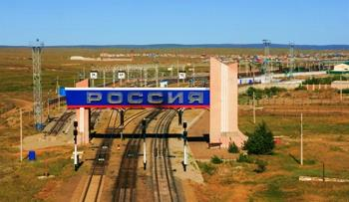
ИСТОРИЯ ЗАБАЙКАЛЬСКОГО РАЙОНА
История земли Забайкальской примечательна событиями, истоки которых сегодня кроются далеко за пределами очерченных границ муниципального района, для которого 2017 год в соответствии с Указом Президиума Верховного Совета РСФСР «Об образовании Забайкальского района» от 30 декабря 1966 года стал годом 50-летнего юбилея.
А началось все с 1900-х годов. Основание посёлка относится к периоду постройки Кайдаловской ветки Сибирской магистрали. Это был разъезд №86. Было здесь только служебное помещение и два жилых дома путейцев. Разъезд предназначался как раздельный пункт для обеспечения необходимой пропускной способности железнодорожного участка, но железнодорожное хозяйство особого развития не получило, так как основная работа по приёмке и обработке поездов проводилась на ст. Маньчжурия. Дальнейшая судьба разъезда определялась пограничным положением и состоянием советско-китайских отношений.

Slide 4
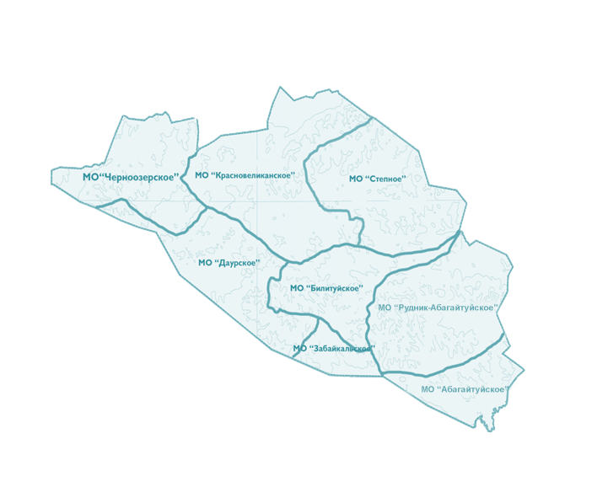
Административно – территориальное деление
муниципального района «Забайкальский район»
Населенные пункты:
п. г. т. Забайкальск
с. Абагайтуй
п. ст. Билитуй
п. ст. Даурия
п. Красный Великан
с. Арабатук
п. Семиозерье
п. Степной
п. ст. Харанор
н. п. Рудник-Абагайтуй

Slide 5
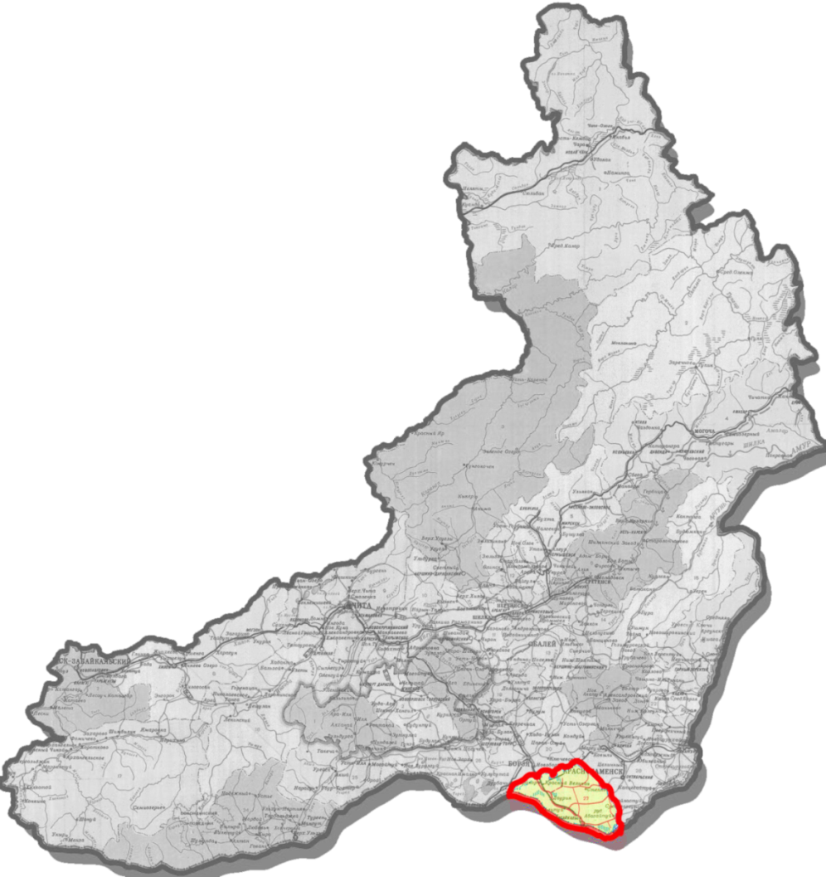
ГЕОГРАФИЧЕСКОЕ ПОЛОЖЕНИЕ
Забайкальский район
Центр – поселок городского типа Забайкальск
S = 5 253,6 кв. км
КЛИМАТИЧЕСКИЕ УСЛОВИЯ
Район на северо-западе граничит с Монголией на протяжении 46,6 км и на юге с Китайской Народной Республикой – 123,7 км.
Климат: резко континентальный.
Безморозный период:
80 – 100 дней.
Средняя температура июля в полдень: +22 - +25 градусов ⁰С.
Абсолютный максимум температур: +38 - +40 ⁰С.
Средний из абсолютных годовых минимумов: -47 - -49 ⁰С
Абсолютный минимум: -55 ⁰С.

Slide 6
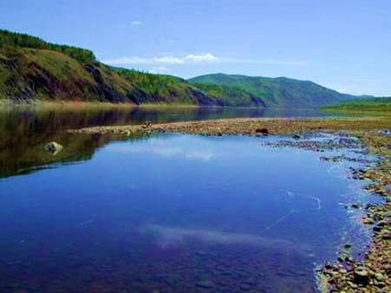

ПРИРОДНЫЕ РЕСУРСЫ ЗАБАЙКАЛЬСКОГО РАЙОНА
Водные ресурсы ограничены
Земельные ресурсы S=5253,6 кв.км
Земли сельско-хозяйственного
назначения S=295,618 тыс.га
Запасы воды:
2 скважины чистой природной питьевой
воды в 4 км от села Харанор;
подземные воды, река Аргунь;
Капчилский и Бугутурский участки.
Лесные ресурсы в районе отсутствуют.
В районе господствует степь, которая лишь в долинах рек и обширных понижениях сменяется лугами.
Степи разнотравно-злаковые, пижмово-разнотравные, злаково-пижмово-крово-хлебковые.
Луга - вострецовые, ячменные и пикульниково-остепненные.

Slide 7
ЗЕМЕЛЬНЫЕ РЕСУРСЫ
Категория земель | кв. км. | Доля (%)
Всего земель, в том числе: | 5253,65 | 100
Земли сельскохозяйственного назначения | 2956,18 | 56,27
Земли населенных пунктов | 14,73 | 0,28
Земли транспорта | 26,79 | 0,51
Земли промышленности | 2,29 | 0,043
Земли энергетики | 0,08 | 0,001
Земли обороны и безопасности | 219,83 | 4,18
Земли особо охраняемых территорий и объектов | 0,03 | 0,001
Земли иного специального назначения | 251,3 | 0,023
Земли связи, радиовещания, телевидения, информатики | 1,06 | 0,02
Земли лесного фонда | 3 | 0,057
Земли запаса | 2028,41 | 38,6

Slide 8
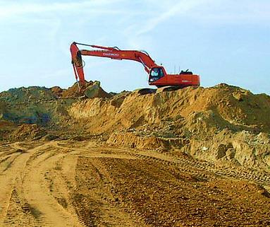
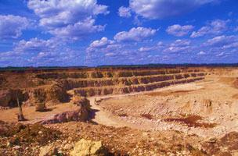
МИНЕРАЛЬНО-СЫРЬЕВЫЕ РЕСУРСЫ
Месторождения:
бурый уголь;
плавиковый шпат;
цеолит;
строительные камни;
песок

Slide 9
Характеристика основных месторождений полезных ископаемых
Полезные ископаемые | Месторождение | Запасы | Степень освоенности месторождения
Бурый уголь | Даурское буроугольное месторождение | Запасы угля кат. А+В+С₁ – 58,36 млн.т., кат. С₂ – 69,95 млн.т. | Не разрабатываются
Бурый уголь | Мациевское месторождение | Проявление не изучено, запасы угля оцениваются в 36 млн.т
Бурый уголь | Абагайтуйское месторождение | Проявление не изучено, запасы угля оцениваются по кат. С₁ в 19 млн.т., прогнозные – в 35 млн.т.
Плавиковый шпат | Бугутуро-Абагайтуйская группа кварцево-флюоритных месторождений (Абагайтуйское месторождение по содержанию плавикового шпата относятся к числу наиболее богатых в крае) | 14 – 20 лет
Цеолит | Шивыртуйское месторождение | Запасы цеолитов кат. В – 3220,2 тыс.т, С₁ – 6738,8 тыс.т, С₂ – 1054,5 тыс.т.
Базальт | Забайкальское месторождение | Запасы в количестве 5614,5 тыс. м³ (кат. А+В+С₁) и 2895,9 тыс. м³ (кат. С₂)
Кирпичные глины | Тологойском месторождении | Рекомендуются поисково-разведочные работы
Кварциты | Белектуйское месторождение
Гранит | Кундуйское месторождение | Запасы в количестве 1660 тыс. м³ (кат. А+В+С₁) и 1594,5 тыс. м³ (кат. С₂)
Габбро-базальты | Билитуйское месторождение | Запасы категории В+С₁ в количестве 1533,1 тыс. м³

Slide 10
На территории расположены:
- заповедник «Березовая грива»
- государственные памятники природы - соленое озеро «Барун Шывыртуй»
Даурский заповедник
- пойма реки Аргунь.1620 км, впадает в реку Амур
Водные ресурсы, природные заповедники

Slide 11
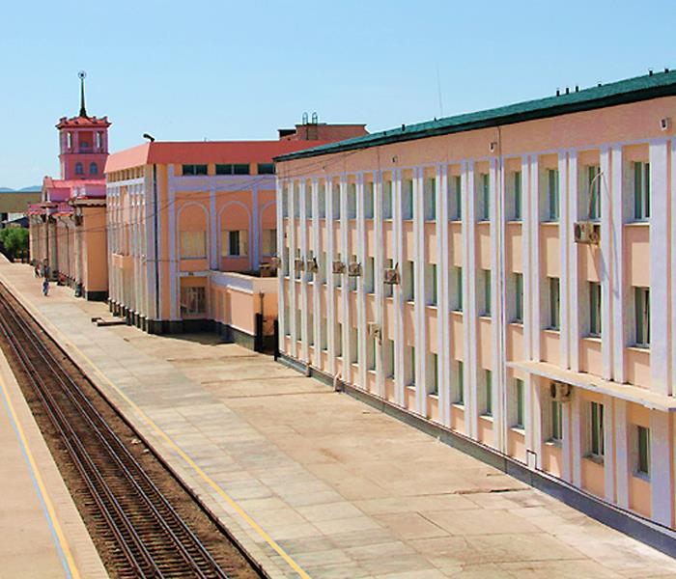
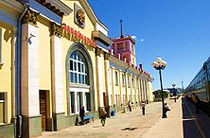
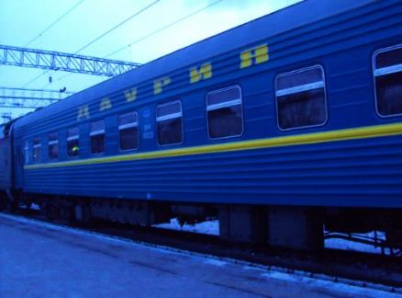
ЖЕЛЕЗНОДОРОЖНЫЙ ТРАНСПОРТ
К числу главных транспортных магистралей на территории Забайкальского района относится железная дорога «Чита – Забайкальск» Забайкальской железной дороги – филиала ОАО «РЖД»
На Забайкальской железной дороге проведена комплексная реконструкция участка Карымская – Забайкальск, что способствует увеличению экономического потенциала района.
Железнодорожный пункт пропуска (ЖДПП Забайкальск) расположен в регионе деятельности таможенного поста ЖДПП Забайкальск на российско-китайской границе. Он обеспечивает около 60 процентов товарооборота между Россией и Китаем. Забайкальск – первая станция на территории нашей страны для международных пассажирских поездов «Пекин-Москва» и «Маньчжурия-Чита».

Slide 12
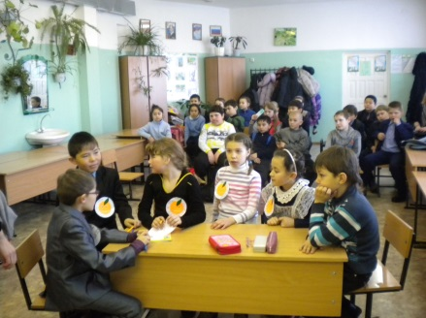
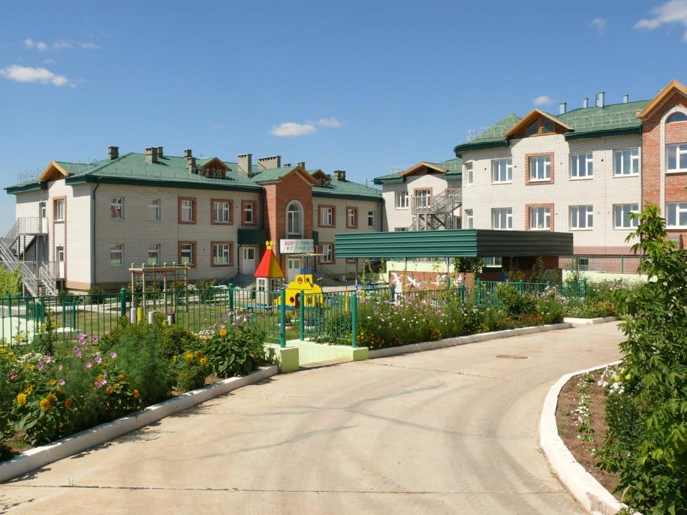
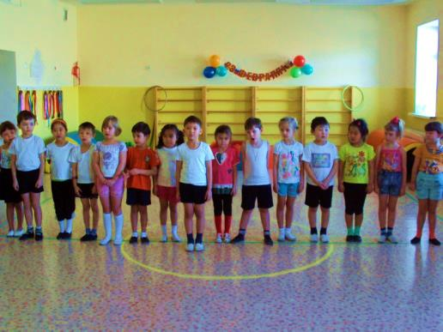
ОБРАЗОВАНИЕ
В районе 24 образовательных учреждения:
10 – общеобразовательных школ;
8 – дошкольных образовательных учреждений;
5 – учреждений дополнительного образования детей.
многопрофильный центр «Пограничник»;
Показатель | Единицы измерения | на 01.09.2022 г.
Число мест в дошкольных учреждениях | мест | 1034
Численность детей, посещающих дошкольные учреждения | человек | 1183
Численность педагогических работников дошкольных учреждений | человек | 113
Охват детей дошкольным образованием | % | 64,3
Число учащихся в общеобразовательных школах | человек | 2893
Доля выпускников, сдавших единый государственный экзамен, от общего числа сдававших экзамен в среднем по предмету | % | 94

Slide 13
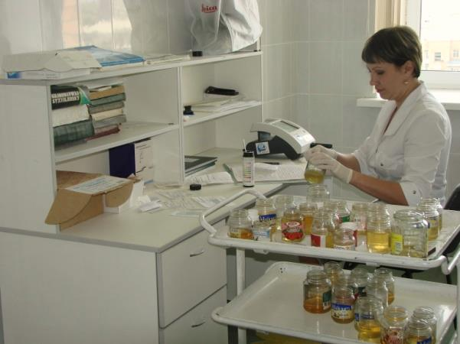
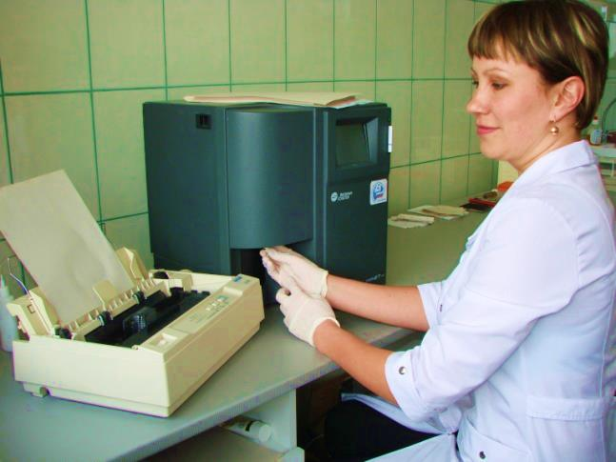
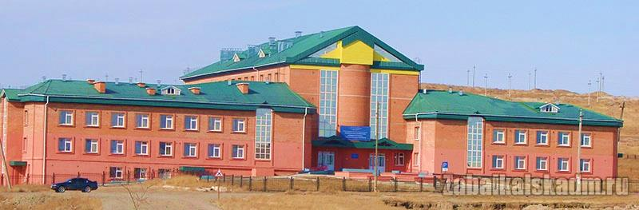
ЗДРАВООХРАНЕНИЕ
Основные учреждения здравоохранения на территории района:
- ГУЗ «Забайкальская ЦРБ»;
- Участковая больница в п. ст. Даурия;
- в поселениях района находятся 7 ФАПов.
Показатель | Единицы измерения | на 01.09.2022 г.
Число коек в больницах всех ведомств | коек | 75
Число посещений в амбулаторно-поликлинических учреждениях всех ведомств | посещений в смену | 250
Численность врачей всех специальностей | человек | 31
Численность среднего медицинского персонала | человек | 115

Slide 14
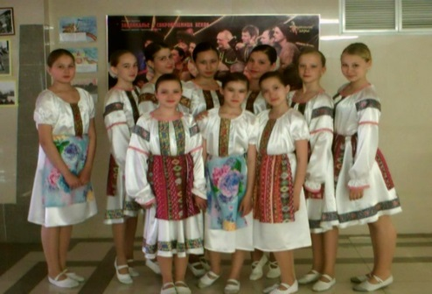
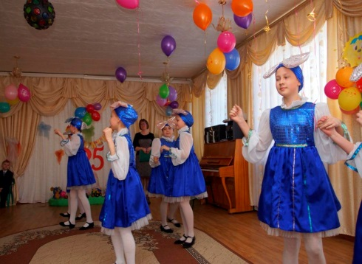
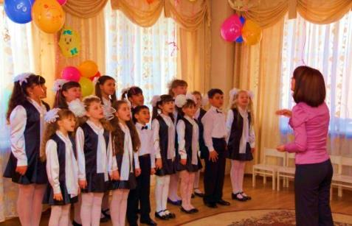
КУЛЬТУРА
Показатель | Единицы измерения | на 01.01.2022 г.
Число учреждений культурно-досугового типа | единиц | 8
Число мест в зрительных залах | мест | 940
Число клубных формирований | единиц | 37
Количество библиотек в т.ч филиалы библиотек | единиц | 2 8
Количество памятников истории и культуры | единиц | 11
Общее число культурно-массовых мероприятий | единиц | 596

Slide 15
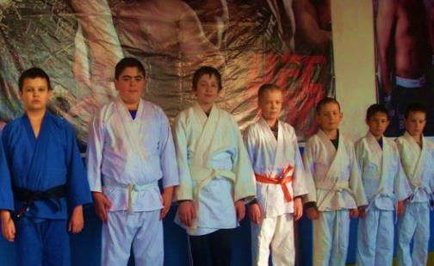
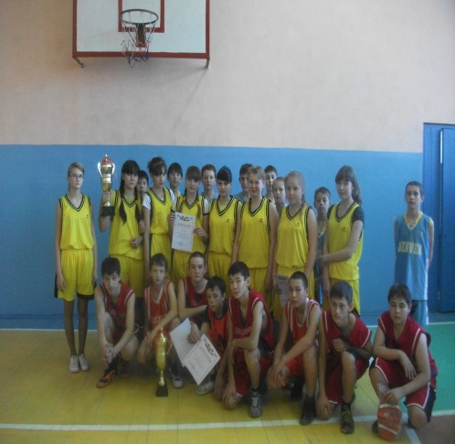
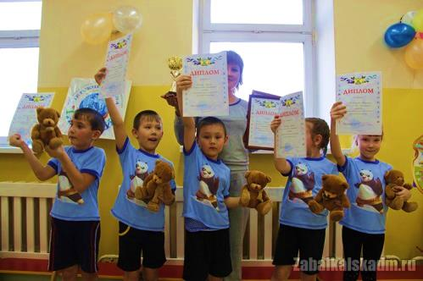
СПОРТ
Показатель | Единицы измерения | на 01.01.2022 г.
Число спортивных сооружений | единиц | 59
Количество спортивных залов | единиц | 10
Количество плавательных бассейнов | единиц | 1
Количество детских юношеских спортивных школ | единиц | 1
Число занимающихся в ДЮСШ | человек | 281
Количество занимающихся физической культурой и спортом | человек | 5996

Slide 16
Распределение населения по полу и возрасту
(на 01.01.2022 года)
Среднесписочная численность работающих на 01.01.2022 года (4344 человек)

Slide 17


РЫНОК ТРУДА
Показатель | на 01.07.2022 г.
Среднесписочная численность работников, человек | 4344
Численность не занятых трудовой деятельностью граждан, ищущих работу и зарегистрированных в службе занятости, человек | 953
Численность официально зарегистрированных безработных, человек | 745
Уровень зарегистрированной безработицы, % | 0,9

Slide 18

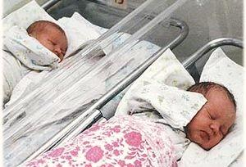

ДЕМОГРАФИЯ
Численность постоянного населения района (на 01.01.2021 года) – 20962 чел.
Показатель | 2018 г. | 2019 г. | 2020 г. | 2021 г.
Число родившихся, чел. | 280 | 263 | 227 | 260
Коэффициент рождаемости, ед. на 1000 человек населения | 13,2 | 12,3 | 10,8 | 12,4
Число умерших | 176 | 195 | 176 | 219
Коэффициент смертности, ед. на 1000 человек населения | 8,3 | 9,2 | 8,3 | 10,4

Slide 19



ФИНАНСОВО – КРЕДИТНЫЕ УЧРЕЖДЕНИЯ
На территории муниципального района
«Забайкальский район» осуществляют деятельность филиалы:
ПАО «Сбербанк России» (пгт. Забайкальск);
ПАО «ВТБ 24» (пгт. Забайкальск);
ПАО «Азиатско-тихоокеанский банк» (пгт. Забайкальск);

Slide 20
Структура исполнения собственных доходов
консолидированного бюджета за 1 полугодие 2022 года

Slide 21
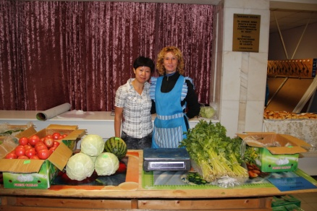
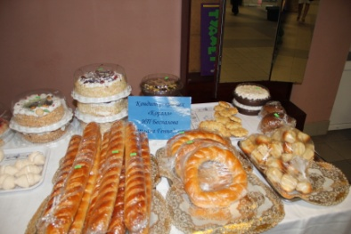
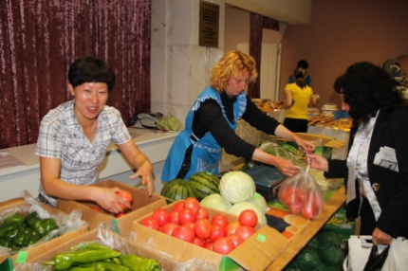
ОБРАБАТЫВАЮЩИЕ ПРОИЗВОДСТВА
В составе обрабатывающих производств произведено продукции:
- 406,5 тонн хлеба и хлебобулочных изделий;
- 17,8 тонн кондитерских изделий;
- 4,4 тонн макаронных изделий, колбасных изделий, мясных полуфабрикатов.
Основные производители: ИП Данилова, ИП Элизбарян, ИП Касумов, ИП Станчу, СПК«Расцвет», ИП Бронников.
Издательская и полиграфическая деятельность – 0,724млн. руб.
Показатель | Единицы измерения | 2021 год
Обрабатывающие производства | млн. руб. | 29,833
 | в % к пр. году | 96,6
Производство пищевых продуктов, включая напитки | млн. руб. | 29,109
 | в % к пр. году | 96,1
Целлюлозно-бумажное производство, издательская и полиграфическая деятельность | млн. руб. | 0,724
 | в % к пр. году | 139,5

Slide 22
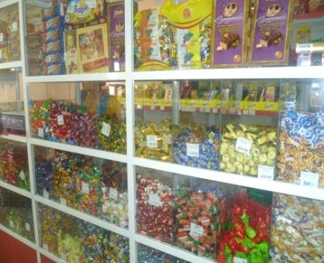
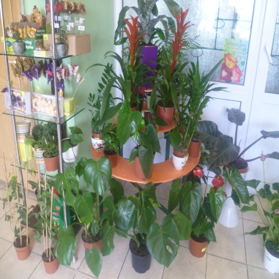
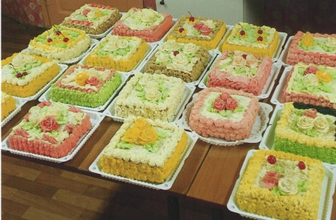
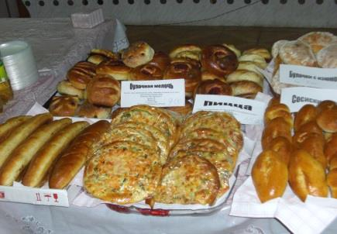
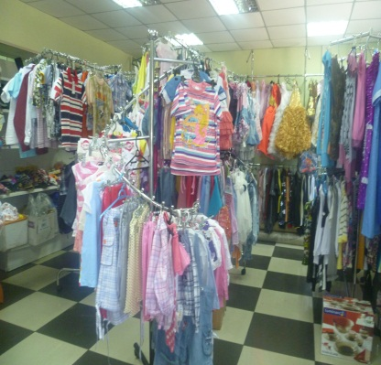
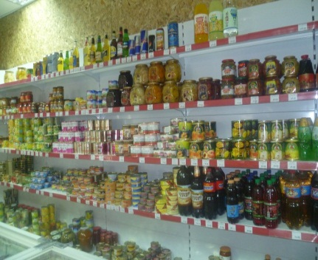
ПОТРЕБИТЕЛЬСКИЙ РЫНОК
Показатель | 2021 год
Оборот розничной торговли, млн. рублей | 2127,22
Оборот общественного питания, млн. рублей | 80,88
Количество объектов розничной торговли и общественного питания, единиц: 1. Магазины 1.1 Специализированные продовольственные магазины 1.2 Специализированные непродовольственные магазины 1.3 Минимаркеты 1.4 Супермаркеты 1.5 Магазины -дискаунтеры 1.6 Прочие магазины 2. Павильоны 3. Палатки, киоски 4. Аптечные магазины, киоски и пункты 5. Общедоступные столовые, закусочные 6. Рестораны, кафе, бары | 170 3 38 27 3 2 99 5 10 8 12 26

Slide 23
СИСТЕМООБРАЗУЮЩИЕ ПРЕДПРИЯТИЯ
Наименование предприятия | Вид выпускаемой продукции/ оказываемые услуги | Контакты предприятия
Станция Забайкальск ОАО «РЖД» | Железнодорожные перевозки | 674650, Забайкальский край, Забайкальский район, ул. Железнодорожная, 1, Тел.: 8 (30251) 6-54-20, 6-57-95
АО «ЗабТЭК» | Выработка теплоэнергии, теплоснабжение, водоснабжение, водоотведение | 674520, Забайкальский край, г. Чита, ул. Петровская 44. Тел.:8(3022)357958
ФГУП «Почта России» Краснокаменского почтамта ОПС «Забайкальск» | Почтовая связь | 674650, Забайкальский край, Забайкальский район, пгт. Забайкальск, ул. Красноармейская, 40 Тел.: 8 (30251) 2-15-82
ПАО «Ростелеком» | Электросвязь | 674650, Забайкальский край, Забайкальский район, пгт. Забайкальск, ул. Красноармейская, 40 Тел.: 8 (30251) 2-13-75
Забайкальское РЭС филиала ПАО «МРСК Сибири-Читаэнерго» | Электроснабжение | 674650, Забайкальский край, Забайкальский район, пгт. Забайкальск, ул. Энергетиков, 1 Тел.: 8 (30251) 2-25-14, 3-22-21
Борзинская дистанция энергоснабжения РЭС станции Забайкальск | Электроснабжение | 674650, Забайкальский край, Забайкальский район, пгт. Забайкальск , тел.: 8 (30251) 6-53-92
ООО «Олерон+» | Утилизация и захоронение твердых бытовых отходов | 672000, Забайкальский край, город Чита, ул. Ленина, д. 55. Телефон горячей линии (звонок бесплатный с любого номера) - 8 (800)-350-49-71 Предварительная запись по телефону: 83022-21-78-71.

Slide 24
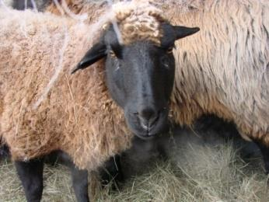
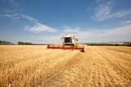
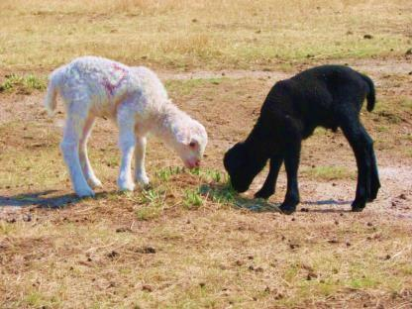
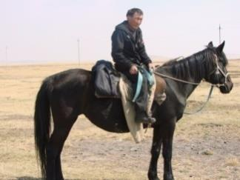
СЕЛЬСКОЕ ХОЗЯЙСТВО
Производством сельскохозяйственной продукции в районе занимаются:
- 3 сельхозпредприятия;
13 крестьянско-фермерских хозяйств;
2 индивидуальных предпринимателя
1308 личных подсобных хозяйства.
Произведено в хозяйствах всех категорий:
Показатель | На 01.01.2022
Скота и птицы на убой в живом весе, тонн | 2073
Молока, тонн | 10651
Яиц, тыс. шт. | 952,3
В хозяйствах всех категорий насчитывается:
Показатель | на 01.01.2022
Крупного рогатого скота, голов | 17112
в том числе коров, голов | 6916
Свиней, голов | 487
Овец и коз, голов | 13183
Птицы, голов | 6864

Slide 25
СТРОИТЕЛЬСТВО
Основные предприятия, осуществляющие строительные и ремонтные работы на территории муниципального района «Забайкальский район»:
ОАО «РЖД» – комплексная реконструкция Забайкальской железной дороги;
ПАО «МРСК Сибири-Читаэнерго» - строительство электролиний
ООО «Забайкальский зерновой терминал»
Объемы строительства
Введено в эксплуатацию зданий жилого назначения | 922,4 кв.м
Средняя обеспеченность населения жильем | 21,77 кв.м
в том числе благоустроенным и частично благоустроенным | 11,71 кв.м

Slide 26



ТЕЛЕКОММУНИКАЦИИ
Услуги электросвязи на территории района оказывает Забайкальский филиал ПАО «Ростелеком», ООО «ТТК-связь».
Услуги сотовой связи оказывают компании МТС, МегаФон, Йота, Билайн.
Сотовая связь работает в 10 населенных пунктах, включая районный центр.
Услуги почтовой связи оказывают 9 стационарных отделений почтовой связи УФПС Забайкальского края – филиала АО «Почта России».
Охват населения: | Единицы измерения
телевизионным вещанием | 100 %
радиовещанием | 63,9 %
Наличие квартирных телефонных аппаратов сети общего пользования на 1000 человек населения | 1755 шт.

Slide 27
ПОДДЕРЖКА МАЛОГО ПРЕДПРИНИМАТЕЛЬСТВА
В муниципальном районе «Забайкальский район» действует программа «Развитие малого и среднего предпринимательства в муниципальном районе» (2020 - 2026 г.г.)
Программой предусмотрены:
финансовая поддержка;
имущественная поддержка;
информационная и консультационная поддержка;
поддержка в области подготовки, переподготовки и повышения квалификации
кадров;
поддержка в области инноваций и промышленного производства;
поддержка в области ремесленничества;
поддержка МСП, осуществляющих сельскохозяйственную деятельность.

Slide 28
Муниципальные программы, принятые к финансированию
Наименование муниципальной программы | Объем финансирования, тыс.руб.
Муниципальная программа «Управление муниципальными финансами и муниципальным долгом муниципального района «Забайкальский район» на 2020-2026 годы» | 57282,4
Муниципальная программа «Управление муниципальной собственностью муниципального района «Забайкальский район» (2020-2026 годы)» | 104,2
Муниципальная программа "Развитие информационного общества и формирование электронного правительства в муниципальном районе «Забайкальский район» на 2020-2026 годы" | 17,7
Муниципальная программа "Развитие культуры муниципального района «Забайкальский район» (2020-2026 годы)" | 18596,6
Муниципальная программа "Комплексное развитие сельских территорий (2020-2026 годы)" | 2150,0
Муниципальная программа "Совершенствование муниципального управления муниципального района «Забайкальский район» на 2020-2026 годы" | 54945,5
Муниципальная программа "Социальная поддержка граждан на 2020-2026 годы" | 0
Муниципальная программа "Муниципальное регулирование территориального развития муниципального района «Забайкальский район»" | 32966,9
Муниципальная программа "Поддержка социально ориентированных некоммерческих организаций на территории муниципального района "Забайкальский район" на 2020-2026 годы" | 0
Муниципальная программа "Развитие физической культуры и спорта в муниципальном районе «Забайкальский район» на 2020-2026 годы" | 14140,7
Муниципальная программа "Защита населения и территорий от чрезвычайных ситуаций, обеспечение пожарной безопасности и безопасности людей на водных объектах на 2020-2026 годы" | 480,0
Муниципальная программа "Развитие транспортной системы муниципального района "Забайкальский район" | 22835,0

Slide 29
Муниципальные программы, принятые к финансированию
Наименование муниципальной программы | Объем финансирования, тыс.руб.
Муниципальная программа "Профилактика терроризма и экстремизма, а также минимизация и (или) ликвидация последствий проявлений терроризма и экстремизма, а также противодействия идеологии терроризма на территории муниципального района "Забайкальский район" на 2020-2026 годы" | 40,0
Муниципальная программа "Противодействие злоупотреблению наркотиками, их незаконному обороту, алкоголизации населения и табакокурению в муниципальном районе «Забайкальский район» на 2020-2026 годы" | 0
Муниципальная программа "Развитие дошкольного образования в муниципальном районе «Забайкальский район»(2020-2026 годы)" | 146632,4
Муниципальная программа "Развитие общего образования в муниципальном районе "Забайкальский районе" (2020-2026 годы)" | 362590,2
Муниципальная программа "Развитие дополнительного образования муниципального района "Забайкальский район" (2020-2026 годы)" | 36804,9
Муниципальная программа "Социальная адаптация детей-сирот и детей, оставшихся без попечения родителей, а также лиц из числа детей-сирот и детей, оставшихся без попечения родителей" на 2020-2026гг." | 16305,4
Муниципальная программа "Профилактика правонарушений на территории муниципального района "Забайкальский район" на 2020-2026 годы" | 0
Муниципальная программа «Развитие малого и среднего предпринимательства на территории муниципального района «Забайкальский район» на 2020-2026 годы» | 0
Муниципальная программа «Развитие сельского хозяйства и регулирование рынков сельскохозяйственной продукции, сырья и продовольствия (2020-2026 годы)» | 181,7

Slide 30
МУНИЦИПАЛЬНЫЕ ПРОГРАММЫ, РЕАЛИЗУЕМЫЕ
НА ТЕРИТОРИИ РАЙОНА
Наименование муниципальной программы
Муниципальная программа «Управление муниципальными финансами и муниципальным долгом муниципального района «Забайкальский район» на 2020-2026 годы»
Муниципальная программа «Управление муниципальной собственностью муниципального района «Забайкальский район» (2020-2026 годы)»
Муниципальная программа "Развитие информационного общества и формирование электронного правительства в муниципальном районе «Забайкальский район» на 2020-2026 годы"
Муниципальная программа "Развитие культуры муниципального района «Забайкальский район» (2020-2026 годы)"
Муниципальная программа "Комплексное развитие сельских территорий (2020-2026 годы)"
Муниципальная программа "Совершенствование муниципального управления муниципального района «Забайкальский район» на 2020-2026 годы"
Муниципальная программа "Социальная поддержка граждан на 2020-2026 годы"
Муниципальная программа "Муниципальное регулирование территориального развития муниципального района «Забайкальский район»"
Муниципальная программа "Поддержка социально ориентированных некоммерческих организаций на территории муниципального района "Забайкальский район" на 2020-2026 годы"
Муниципальная программа "Развитие физической культуры и спорта в муниципальном районе «Забайкальский район» на 2020-2026 годы"
Муниципальная программа "Защита населения и территорий от чрезвычайных ситуаций, обеспечение пожарной безопасности и безопасности людей на водных объектах на 2020-2026 годы"
Муниципальная программа "Развитие транспортной системы муниципального района "Забайкальский район"

Slide 31
МУНИЦИПАЛЬНЫЕ ПРОГРАММЫ, РЕАЛИЗУЕМЫЕ
НА ТЕРИТОРИИ РАЙОНА
Наименование муниципальной программы
Муниципальная программа "Профилактика терроризма и экстремизма, а также минимизация и (или) ликвидация последствий проявлений терроризма и экстремизма, а также противодействия идеологии терроризма на территории муниципального района "Забайкальский район" на 2020-2026 годы"
Муниципальная программа "Противодействие злоупотреблению наркотиками, их незаконному обороту, алкоголизации населения и табакокурению в муниципальном районе «Забайкальский район» на 2020-2026 годы"
Муниципальная программа "Развитие дошкольного образования в муниципальном районе «Забайкальский район»(2020-2026 годы)"
Муниципальная программа "Развитие общего образования в муниципальном районе "Забайкальский районе" (2020-2026 годы)"
Муниципальная программа "Развитие дополнительного образования муниципального района "Забайкальский район" (2020-2026 годы)"
Муниципальная программа "Социальная адаптация детей-сирот и детей, оставшихся без попечения родителей, а также лиц из числа детей-сирот и детей, оставшихся без попечения родителей" на 2020-2026гг."
Муниципальная программа "Профилактика правонарушений на территории муниципального района "Забайкальский район" на 2020-2026 годы"

Slide 32
ИНВЕСТИЦИОННЫЕ ПРОЕКТЫ
Масштабный инвестиционный проект ООО «Забайкальский зерновой терминал»
Цель проекта | Проект: Создание Первого зернового железнодорожного терминала Забайкальск-Маньчжурия Цель проекта: Строительство Первого зернового железнодорожного терминал с годовым объемом перевалки до 8 млн тонн зерновых, зернобобовых и масленичных культур из российских вагонов зерновозов в китайские вагоны, и возможностью единовременного хранения до 80 тыс. тонн. Строительство осуществляется в рамках создаваемого в пгт. Забайкальск (ул. Песочная 1 а,б,в), Забайкальского края «Зернового железнодорожного терминального комплекса» – пограничный перехода Забайкальск-Манчжурия, и является ключевым элементом инициативы «Новый сухопутный зерновой коридор Россия-Китай».
Контактные данные, адрес, ИНН | ИНН 7536150931 Забайкальский край, Забайкальский район, пгт. Забайкальск, тер. ТОР Забайкалье генеральный директор Овсепян Карен Александрович тел. +73022550888 info@sibgrain.ru
Необходимость в финансировании | Всего млн. руб.: 6572,1 Собственные: 2037,351 (31%) Заемные: 4534,749 (69%)
Сроки реализации проекта | 2020-2022 годы

Slide 33
ИНВЕСТИЦИОННЫЕ ПРОЕКТЫ
Масштабный инвестиционный проект ООО «Забайкальский зерновой терминал»
Этапы, ожидаемые результаты (рабочие места, налоги) | Социальная эффективность: Создание рабочих мест: 235 Эконмическая эффективность: годовой объем перевалки 8 млн. тонн зерновых, зернобобовых и масленичных культур; единовременное хранение до 80 тыс. тонн; Бюджетная эффективность: НДФЛ - 9,65 млн. руб., страховые взносы 5,63 млн. руб..

Slide 34
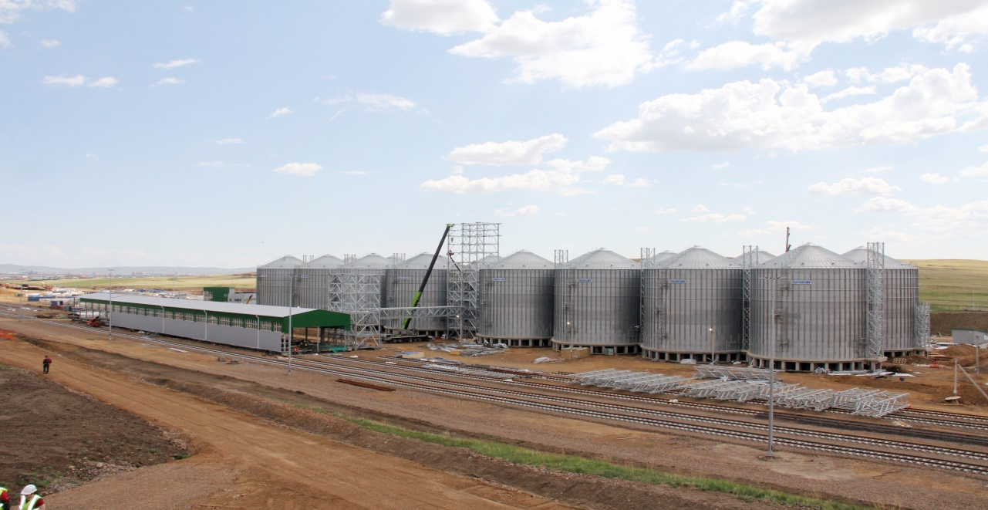
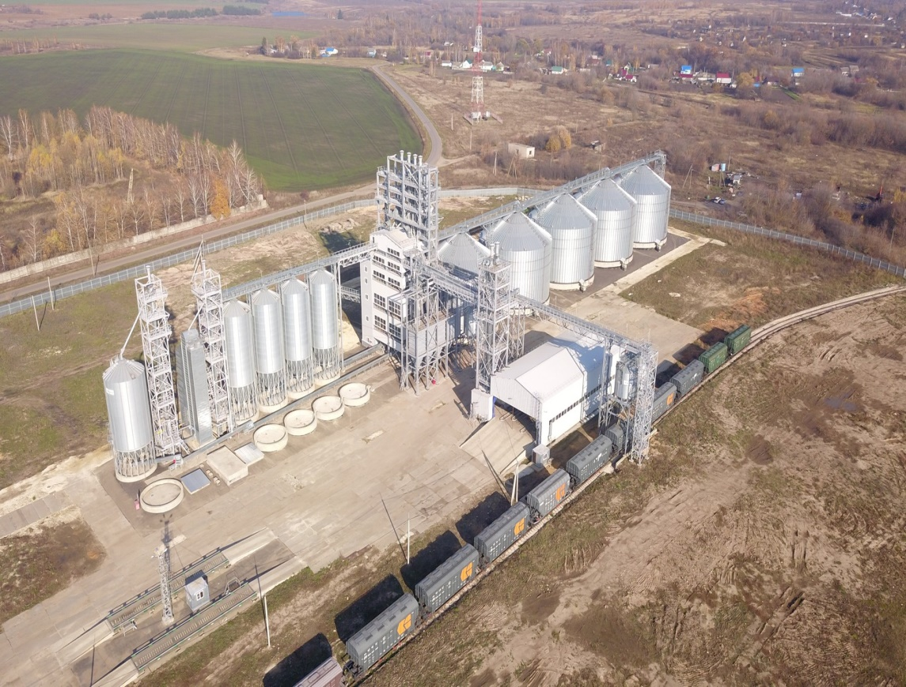
Забайкальский зерновой терминал

Slide 35
ИНВЕСТИЦИОННЫЕ ПРОЕКТЫ
Инвестиционный проект ООО «Континент плюс»
Цель проекта | Проект: Организация таможенного склада открытого типа Цель проекта: Создание складских мощностей организовать хранение товаров под таможенным контролем. Складской комплекс "Континент плюс" первый в Забайкальском крае таможенный склад открытого типа, предназначенный для хранения до 3-х лет иностранных товаров до выпуска таможенным органом.
Контактные данные, адрес, ИНН | ИНН 7505006342 Забайкальский край, Забайкальский район, пгт. Забайкальск, тер ТОР "Забайкалье" з/у 3, генеральный директор Петров Валерий Сергеевич тел. 89144348599 kontinentplus@yandex.ru
Необходимость в финансировании | Всего млн. руб.: 81,2 Собственные: 0 Заемные: 81,2 (100%)
Сроки реализации проекта | 2020-2022 годы

Slide 36
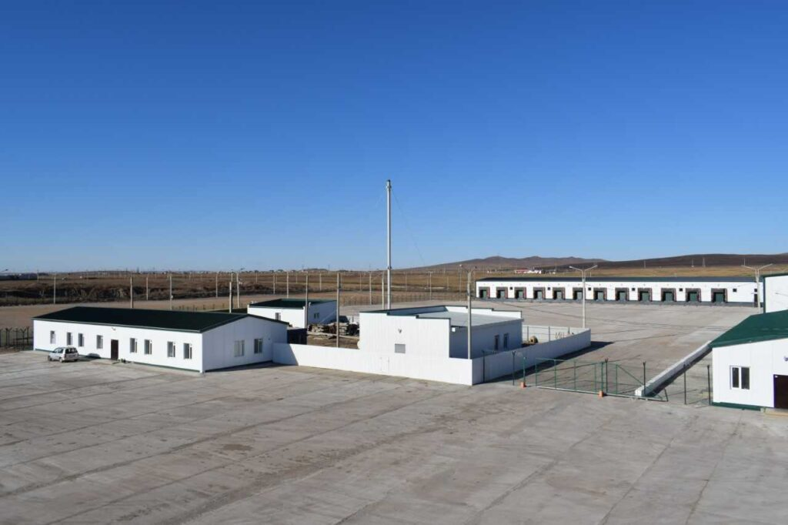
ИНВЕСТИЦИОННЫЕ ПРОЕКТЫ
Инвестиционный проект ООО «Континент плюс»
Ожидаемые результаты (рабочие места, налоги) | Социальная эффективность: Создание рабочих мест 93 Эконмическая эффективность: грузооборот автотранспорта (автомобилей/сутки, грузоподъемность - 50 т/с, 20 и более тонн; Бюджетная эффективность: НДФЛ - 9,65 млн. руб., страховые взносы 5,63 млн. руб..

Slide 37
ИНВЕСТИЦИОННЫЕ ПРОЕКТЫ
Инвестиционный проект ООО «МТ Забайкальск»
Цель проекта | Проект: Организация таможенного склада открытого типа Цель проекта: Создание складских мощностей организовать хранение товаров под таможенным контролем. Складской комплекс "Континент плюс" первый в Забайкальском крае таможенный склад открытого типа, предназначенный для хранения до 3-х лет иностранных товаров до выпуска таможенным органом.
Контактные данные, адрес, ИНН | ИНН 7505009008 674650, Забайкальский край, Забайкальск пгт, 1 мая ул., д. 6д, стр. 1, офис 27, генеральный директор Чертков Георгий Владимирович, тел. 89144327639
Необходимость в финансировании | Всего млн. руб.: 22,9 Собственные: 4,572 (20%) Заемные: 18,328 (80%)
Сроки реализации проекта | 2020-2023 годы

Slide 38
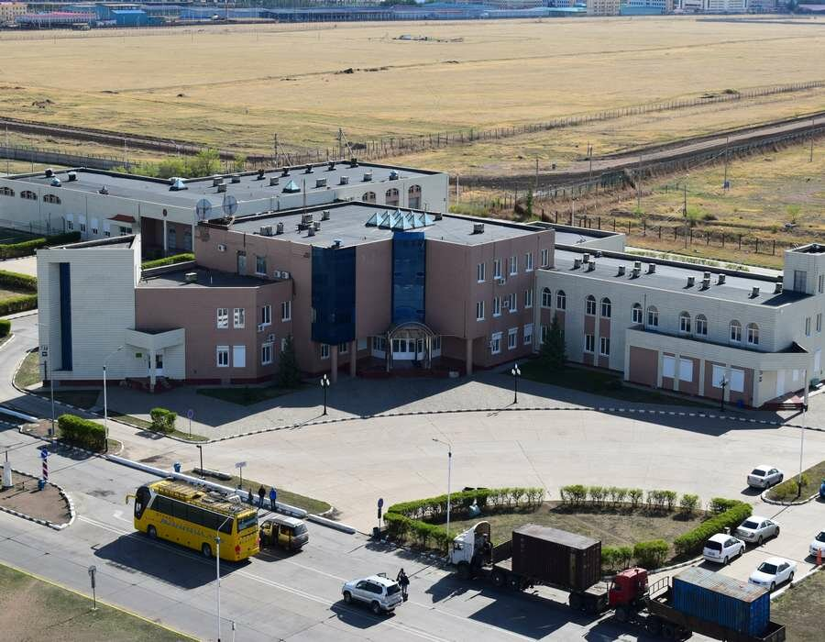
ИНВЕСТИЦИОННЫЕ ПРОЕКТЫ
Инвестиционный проект ООО «МТ Забайкальск»
Ожидаемые результаты (рабочие места, налоги) | Социальная эффективность: Создание рабочих мест 62 Бюджетная эффективность: НДФЛ - 2,28 млн. руб., страховые взносы 5,27 млн. руб..

Slide 39
ИНВЕСТИЦИОННЫЕ ПРОЕКТЫ
Инвестиционный проект ООО «Терминал Забайкальск»
Цель проекта | Проект: Организация таможенного склада открытого типа Цель проекта: Создание складских мощностей организовать хранение товаров под таможенным контролем. Складской комплекс "Континент плюс" первый в Забайкальском крае таможенный склад открытого типа, предназначенный для хранения до 3-х лет иностранных товаров до выпуска таможенным органом.
Контактные данные, адрес, ИНН | ИНН 7536184419 672007 Забайкальский край г.Чита ул. Чкалова, 149 стр.1 генеральный директор Тен Виктор Петрович тел. 89245073333 victor.ten@rlogistic.ru
Необходимость в финансировании | Всего млн. руб.: 4073,5 Собственные: 0 Заемные: 4073,5 (100%)
Сроки реализации проекта | 2020-2026 годы

Slide 40
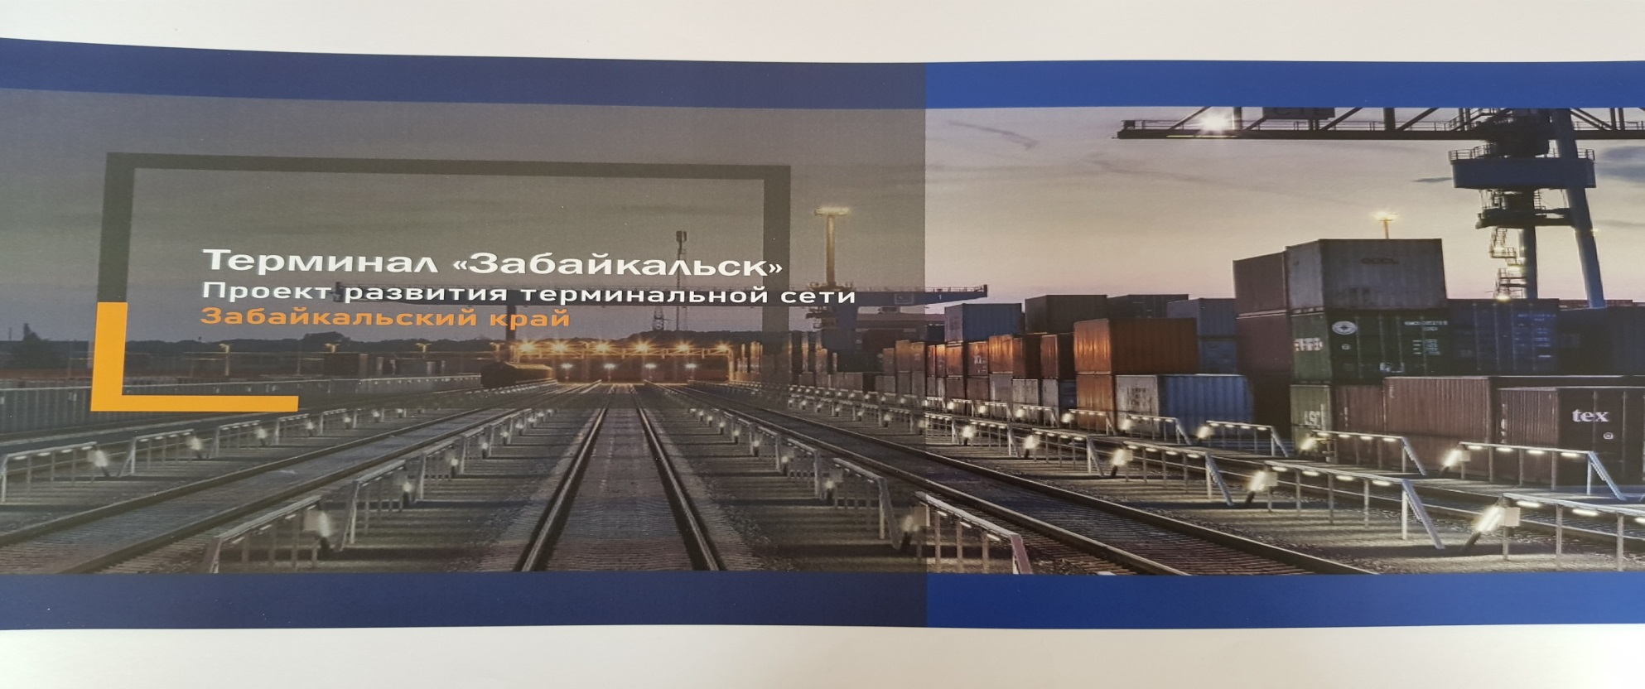
ИНВЕСТИЦИОННЫЕ ПРОЕКТЫ
Инвестиционный проект ООО «Терминал Забайкальск»
Ожидаемые результаты (рабочие места, налоги) | Социальная эффективность: Создание рабочих мест 354 Эконмическая эффективность: увеличению реального грузопотока через ЖДПП Забайкальск – Маньчжурия на 150 тыс. ДФЭ в 2024 году и до 450 тыс. ДФЭ до 2030 года Бюджетная эффективность: НДФЛ - 5,67 млн. руб., страховые взносы 22,66 млн. руб..

Slide 41
Основные показатели социально-экономического развития
муниципального района «Забайкальский район»
№ | Наименование показателя | Единицы измерения | Индикаторы социально-экономического развития
 |  |  | 2021 г. (отчет) | 2022 г. (оценка) | 2023 г. (план) | 2024 г. (план) | 2025 г. (план)
1 | Численность населения | тыс. человек | 20820 | 20895 | 20975 | 21050 | 21130
2 | Индекс производства | % к предыдущему году | 79 | 100,0 | 104,0 | 103,9 | 103,9
3 | Объем отгруженных товаров собственного производства, выполненных работ и услуг собственными силами | млн. руб. | 305,5 | 304,7 | 325,7 | 345,0 | 364,6
4 | Индекс продукции сельского хозяйства | % | 97,6 | 100 | 104 | 103,9 | 103,9
5 | Объем произведенной продукции сельского хозяйства | млн. руб. | 510,0 | 519,01 | 543,79 | 570,9 | 600,21
6 | Темп роста объема инвестиций в основной капитал за счет всех источников финансирования | в сопоставимых ценах в % к предыдущему году | 105,3 | 105,4 | 105,2 | 104,8 | 105,2
7 | Объем инвестиций в основной капитал за счет всех источников финансирования - всего | млн. руб. | 4758,63 | 2361,42 | 339,69 | 133,06 | 131,0
8 | Темп роста объема работ, выполненных по виду деятельности «строительство» | в сопоставимых ценах в % к предыдущему году | 101,0 | 76,0 | 137,8 | 99,7 | 99,7
9 | Численность занятых в экономике (в среднем за год) | тыс. человек | 4834 | 4884 | 4934 | 4984 | 5034
10 | Доля занятых в малом бизнесе от занятых в экономике | % | 13,9 | 14 | 14,1 | 14,3 | 14,5
11 | Число субъектов малого предпринимательства в расчете на 10 тыс. человек населения | ед. | 271 | 270,3 | 269,8 | 269,4 | 270

Slide 42
№ | Наименование показателя | Единицы измерения | Индикаторы социально-экономического развития (плановые значения показателей)
 |  |  | 2021 г. (отчет) | 2022 г. (оценка) | 2023 г. (план) | 2024 г. (план) | 2025 г. (план)
12 | Общая площадь жилых помещений, приходящихся в среднем на одного жителя, всего | кв.м | 23,21 | 23,35 | 23,62 | 23,99 | 23,99
 | в том числе: введенная в действие за год |  | 0,07 | 0,19 | 0,34 | 0,4 | 0,4
13 | Площадь земельных участков, предоставленных для строительства в расчете на 10 тыс.человек населения, всего | гектаров | 301,05 | 20 | 15 | 8 | 8
 | в том числе: Земельных участков, предоставленных для жилищного строительства, индивидуального строительства и комплексного освоения в целях жилищного строительства |  | 43,21 | 7 | 5 | 3 | 3
14 | Среднемесячная заработная плата одного работника | рублей | 59363 | 65106 | 70631 | 76022 | 81301
15 | Оборот розничной торговли | млн. руб. | 2127,22 | 2323,01 | 2616,28 | 2856,97 | 3081,16
16 | Оборот общественного питания | млн. руб. | 80,88 | 88,3 | 90,09 | 98,38 | 106,1
17 | Строительство и реконструкция автомобильных дорог:
 | отремонтировано | км | 40,0 | - | - | -
 | построено новых дорог | км | - | - | - | -

Slide 43
Администрация муниципального района
«Забайкальский район» Забайкальского края
Адрес: 674650, Забайкальский край,
Забайкальский район, пгт. Забайкальск, ул. Красноармейская, 40-а,
e-mail: zabaikalsk-40@mail.ru
Мочалов Александр Владимирович - Глава муниципального района «Забайкальский район».
телефон: 8-30(251)-2-22-64, 2-29-53
факс: 8-30(251)-2-29-53
Гурулева Любовь Леонидовна - Управляющий делами
телефон: 8-30(251)-3-10-91
Приемная администрации: секретарь
телефон/факс 8-30(251)-2-29-53

